Slide 1
بنام خدا

Slide 2
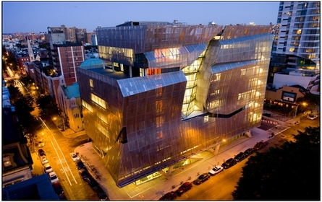
مدرسه معماری کوپر یونیون نیویورک

Slide 3
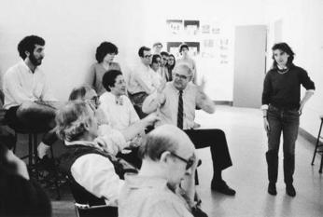
جان هیدک:
استاد مدرسه کوپر یونیون بود – 10 سال تدریس کرد – حدودا 20 سال رئیس آن بود تا آخر عمر. (2001 فوت کرد) او تاثیر زیادی بر روی دانشجویان معماری گذاشت از جمله دانیل لیبسکیند از شاگردان او بود. شیگرو بان و بهرام شیردل از شاگردان او بودند. او بحثی مطرح کرد تحت عنوان معماری معماری یا همان علم معماری یا رشته معماری. او معتقد بود رشته چیزیست که ما از طریق تحقیق و پژوهش می توانیم آن را به دست آوریم و در نقطه مقابل حرفه معماری قرار می گیرد. حرفه کاری است که یاد می گیریم از طریق تکرار آن را ادامه می دهیم و به تحقیق دست نمی زنیم و این جدای از رشته معماری است. او بحث تئوری را در مدرسه کوپر یونیون بسیار جدی پی می گرفت.

Slide 4
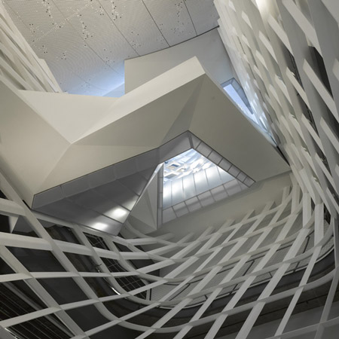
عکاس : رولاند هالبی
عکس از ساختمانی که به تازگی تکمیل شده است
وبرای اتحادیه کوپر در نیویورک به دست
Thom Mayne طراحی شده
است گرفته شده .

Slide 5
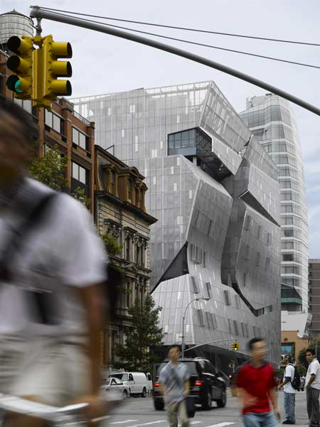
واقع در میدان 41 کوپر .ساختمان در خال ساخت کالج های تدریس هنر و معماری و معندسی

Slide 6
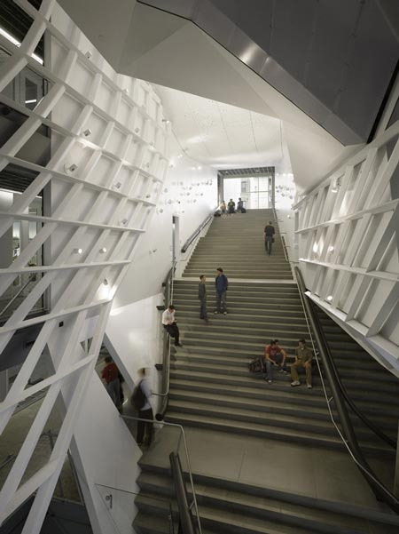
این ساختمان در پوسته فولاد ضد زنگ پیچیده شده است.

Slide 7
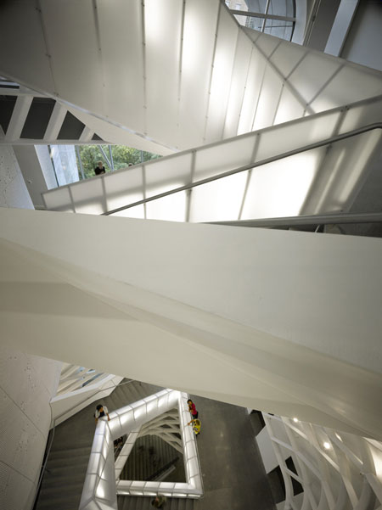
راهروی گسترده 6 متری مارپیچ دراطراف دهلیز مرکزی در نظر گرفته سده ایت برای دسترسی بین مکان جلسه و گفتگو ها میان رشته ها..

Slide 8
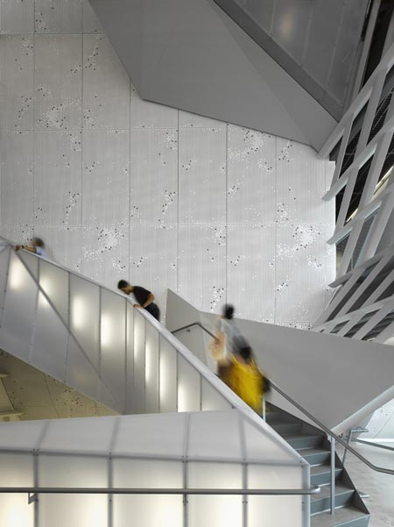
توقف اسانسور های اصلی ساختمان فقط در طبقه اول و پنجم و هشتم به افزایش فعالیت های فیزیکی دانش اموزان کمک کرده.

Slide 9
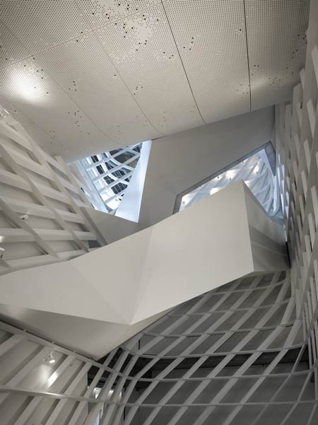

Slide 10
و به یک مرکزفرهنگی و فکری مشهور در نیویورک تبدیل شده است.
موسسه مورد نظر مشتاق به ایجاد ساختمانی بود که بتواند منعکس کننده هدف موسسه باشد وبتواند
ارزش ها و ارمان های خود را به عنوان یک مرکز امورش پیشرفته وخلاقانه در هنر و معماری
و مهندسی نشان دهد.

Slide 11
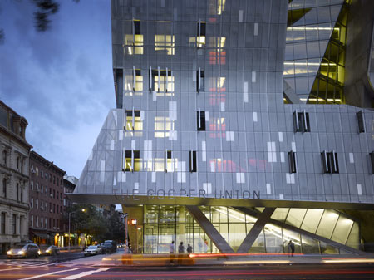
در داخل ساختمان باید به گونه ای باشد که روابط بین 3 کالج که در ان قرار دارند به خوبی بر قرار شود (این 3 کالج پیش از این جداگانه قرار داشته اند )
هسته عمودی در قلب ساختمان به عنوان فضایی مرکزی برای مبادله رسمی اجتماعی و فکری و نمونه خلاق در ساختمان جدید نمود پیدا کرده.
امواجی که ساختمان ایجاد شده است به وسیله چهار طبقه ما را به بلندای اسمان می رساند و پیازای عمودی که حکم قلب ساختمان را دارد فضایی برای مطالعات و فعالیت های مانند ان است

Slide 12
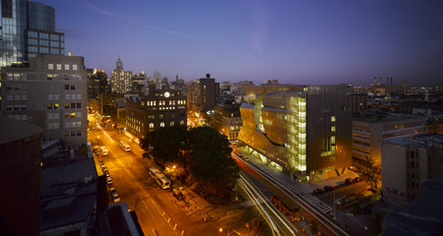
از لابی ای با دو ورودی بلند , با پله های قابل توجه ای در طبقه چهارم به سالن دانش اموزان خواهیم رسید و از انجا به شهر مشرف خواهیم بود و در طبقه پنجم ونهم لابی مشرف به اسمان خواهیم داشت که سالن داشجویی و اتاق سمینار وسالنی مشرف به شهر با فضایی سامان یافته در انجا خواهیم داشت

Slide 13
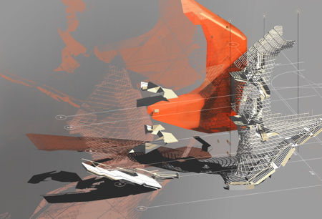
در اینجا مجموعه ای از تفاسیر و برنامه های از ساختمان آموزشی جدید برای اتحادیه کوپر کالج در نیویورک، وجود دارد
طراحی شده توسط Morphosis .

Slide 14
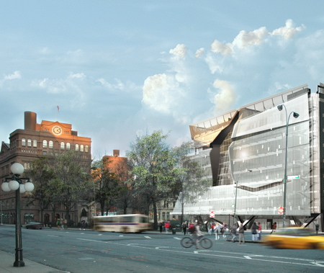
این ساختمان آلبرت Nerken دانشکده فنی و مهندسی و گروه های دیگر، از جمله هنر و معماری دانشکده بود.

Slide 15
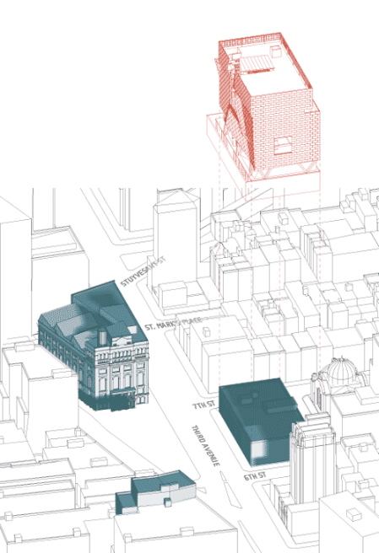
، رهبری پروژه توسط Morphosisانجام شد و کار را در سال 2004 شروع کرد.

Slide 16
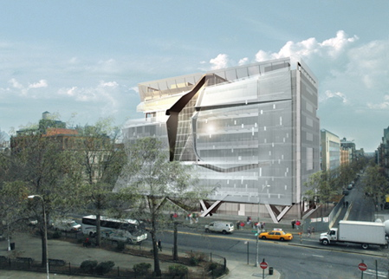
فیزیکی و بصری ساختمان نفوذ کمک می کند تا ادغام کالج را در محله خود است. نمای شفاف در سطح خیابان، دعوت محله برای مشاهده و شرکت در شدت از فعالیت های موجود در. بسیاری از توابع عمومی (از جمله فضای خرده فروشی و یک نمایشگاه لابی) در سطح زمین واقع شده است، و گالری دوم و یک سالن 200 صندلی از خیابان می توان به راحتی در دسترس است.

Slide 17
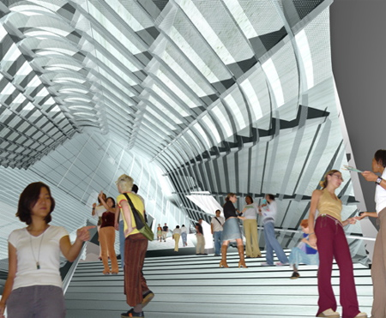
ساختمانی با رعایت اصول معماری پایدار وانرژی کارامدوبا مصالح فولاد و شیشه پوسته ای مطلوب در ساختمان طراحی شده است
عملکرد ساختمان از طریق کنترل نور روز ,مصرف انرژی وتویه طبیعی گزینشی است (به مقتضای زمان از انها استقاده خواهد شد)
سیستم دو پوسته اجازه می دهد تا برای افزایش عملکرد و ترکیب پویا در سطوح مختلف از پانل های قابل تغییر و نمای های متفاوت و متنوع استفاده کنیم ونیزباعث کاهش هجوم تابش گرما در تابستان وکنترل دمای محیط داخلی خواهد شد.

Slide 18
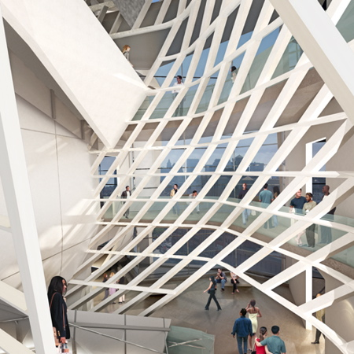

Slide 19
امکانات کالبدی
در این مدرسه تلاش شده است تا فضای کار و تمرین مناسب برای تحصیل دانشجویان در اختیار ایشان قرار گیرد. بیش از 4 هزار متر مربع، کارگاه برای استودیوهای معماری در نظر گرفته شده که این موضوع باعث می شود هر دانشجویی بتواند میز ترسیم و فضای کار مخصوص به خود را داشته باشد ضمن آن که از امکان وجود رایانه و نرم افزارهای کامپیوتری بهره می برد. در استودیوهای معماری، کنترل و پیشبرد پروژه با استفاده از ابزار ترسیم دو بعدی، سه بعدی، مدل سازی و ساخت انیمیشن (تصاویر متحرک) تحت نظارت اساتید انجام می شود و تمامی استودیوها مجهز به ابزار نمایش تصویر، اینترنت و شبکه داخلی هستند.

Slide 20
آمار ساختمان
شروع ساخت: 13 نوامبر، 2006
روبان برش: سپتامبر 15، 2009
حجم فضا: 175.000 فوت مربع ناخالص، (نه داستان به همراه دو زیر کلاس، ارتفاع: 135 فوت)
آزمایشگاه: 39،000 فوت مربع
استودیو: 10،000 فوت مربع
کلاس: 15،400 فوت مربع
دانشجویی فضا: 5080 فوت مربع
فضاهای عمومی (فردریک P. رز سالن اجتماعات، اتاق، صفحه Menschel ژاک و ناتاشا Gelman سالن انتظار نمایشگاه و گالری): 8800 فوت مربع

Slide 21
سایت مساحت: 18،000 فوت مربع
حجم: 180.000 فوت مربع ناخالص
نام برنامه: امکانات عمومی از جمله نمایشگاه، سالن 200 صندلی، سالن و فضای چند منظوره پوسته، فضای خرده فروشی در کنار خیابان سوم، 15،000 SF از کلاس های درس (تقریبی)، 40،000 SF آزمایشگاه (تقریبی)، 10،000 SF استودیو آموزش هنر ها و فضاهای کاری، 12،000 SF از موسسه و فضای فعالیت های دانشجویی (تقریبی)، 15،000 SF دفاتر اداری و دانشکده (تقریبی)، 4،000 SF از مرکز کامپیوتر متمرکز (تقریبی).

Slide 22
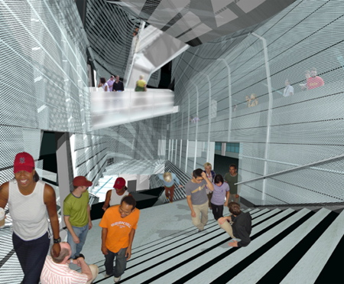
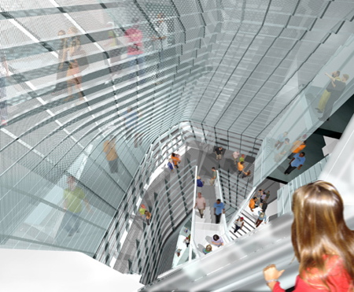

Slide 23
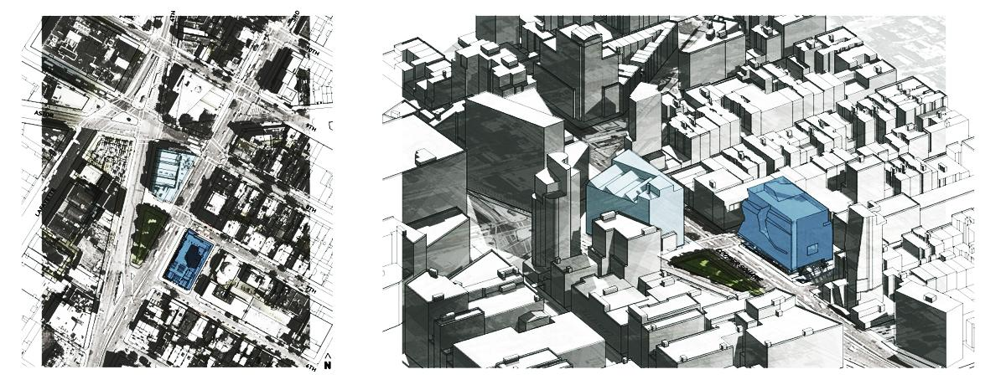
محل قرار گیری

Slide 24
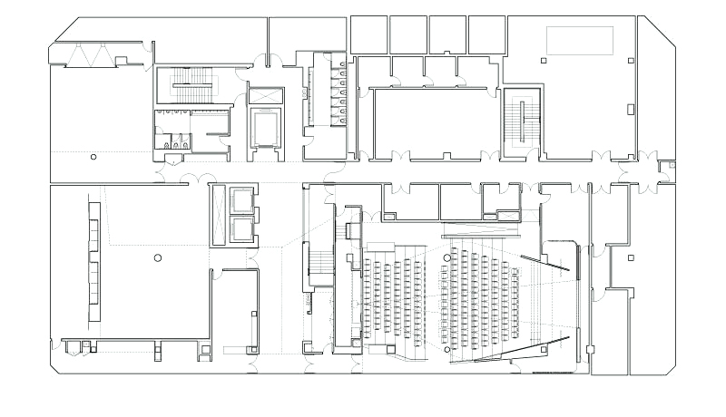
پلان زیر زمین (-1)

Slide 25
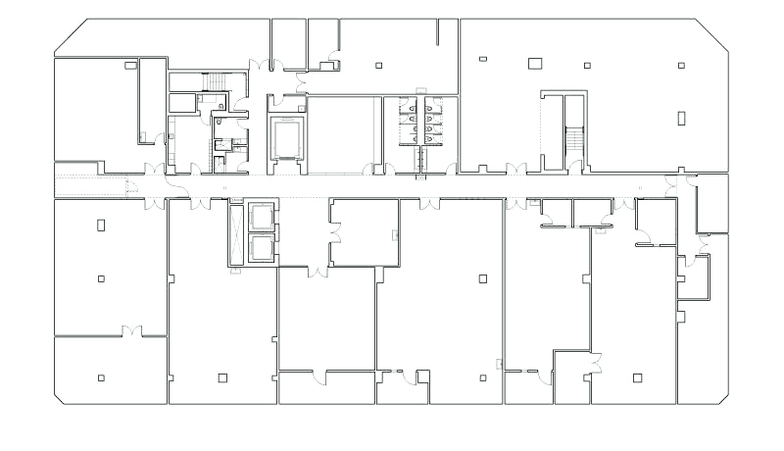
پلان زیر زمین (-2)

Slide 26
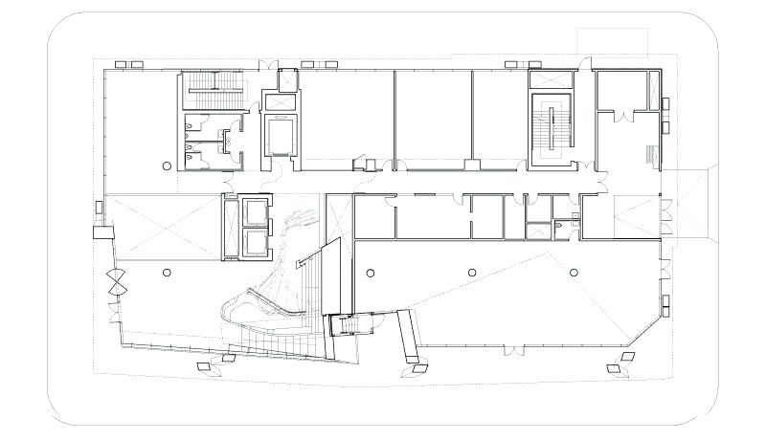
پلان طبقه اول

Slide 27
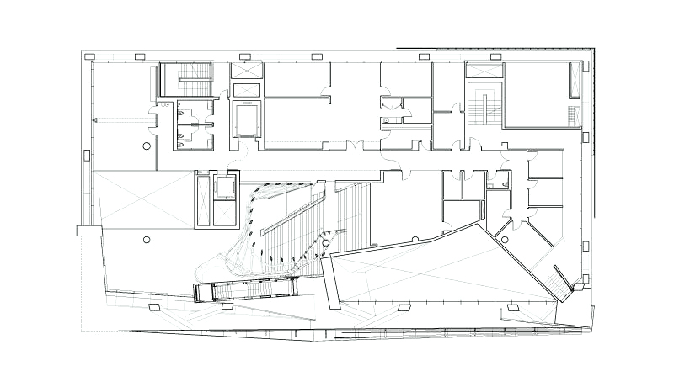
پلان طبقه دوم

Slide 28
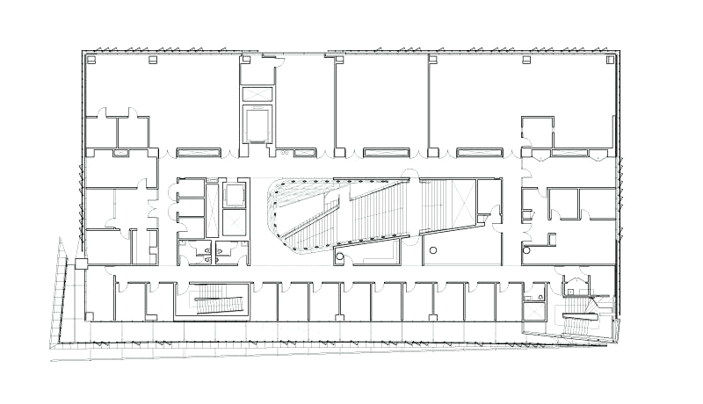
پلان طبقه سوم

Slide 29
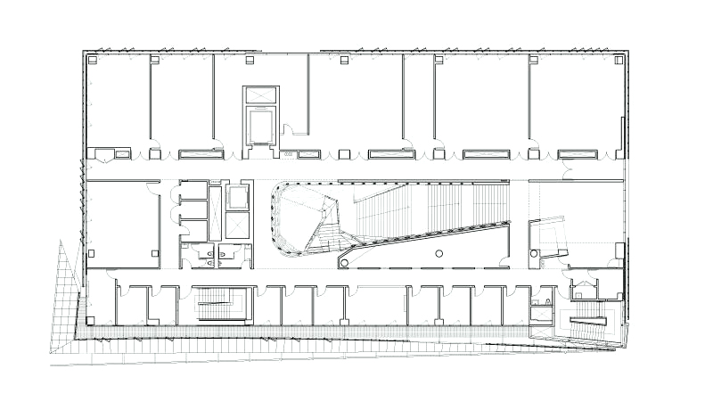
پلان طبقه چهارم

Slide 30
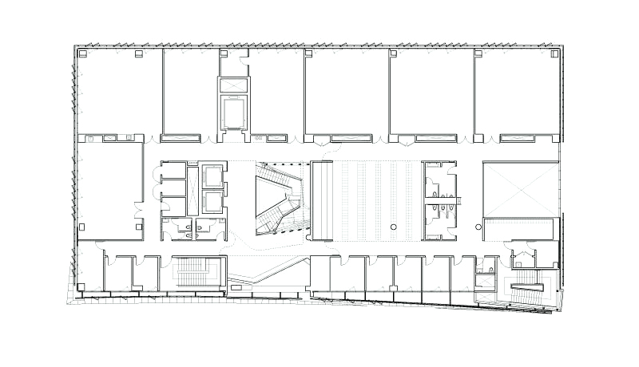
پلان طبقه پنجم

Slide 31
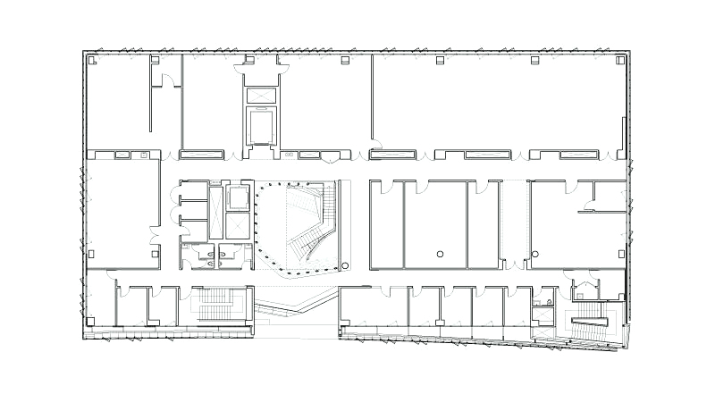
پلان طبقه ششم

Slide 32
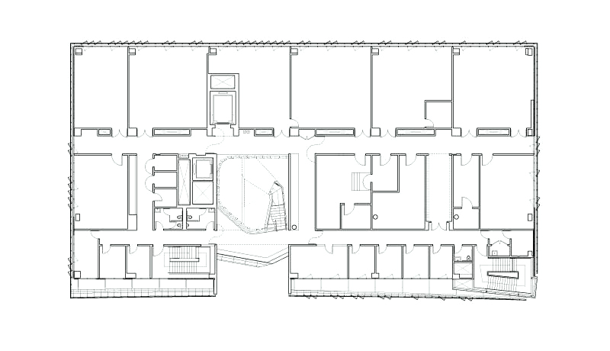
پلان طبقه هفتم

Slide 33
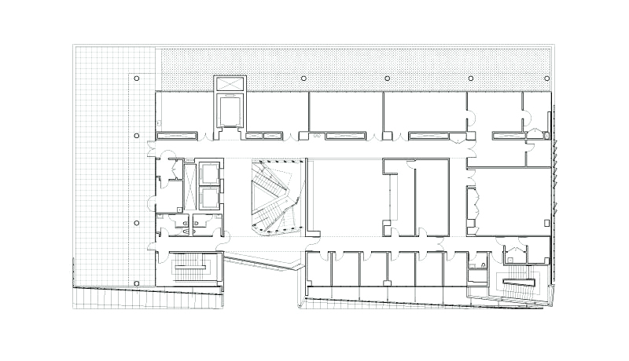
پلان طبقه هشتم

Slide 34
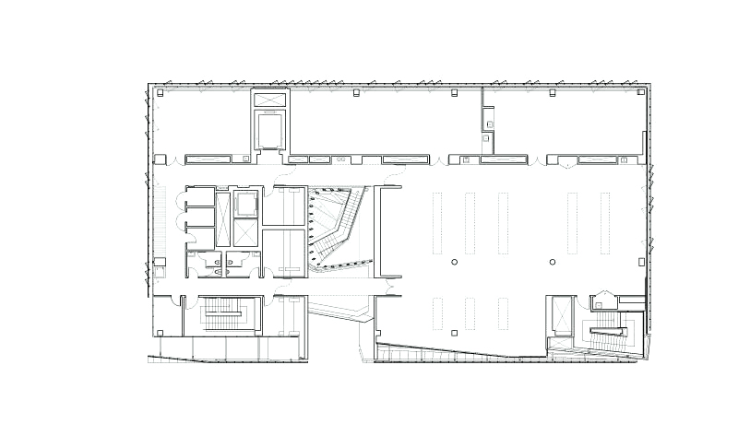
پلان طبقه نهم

Slide 35
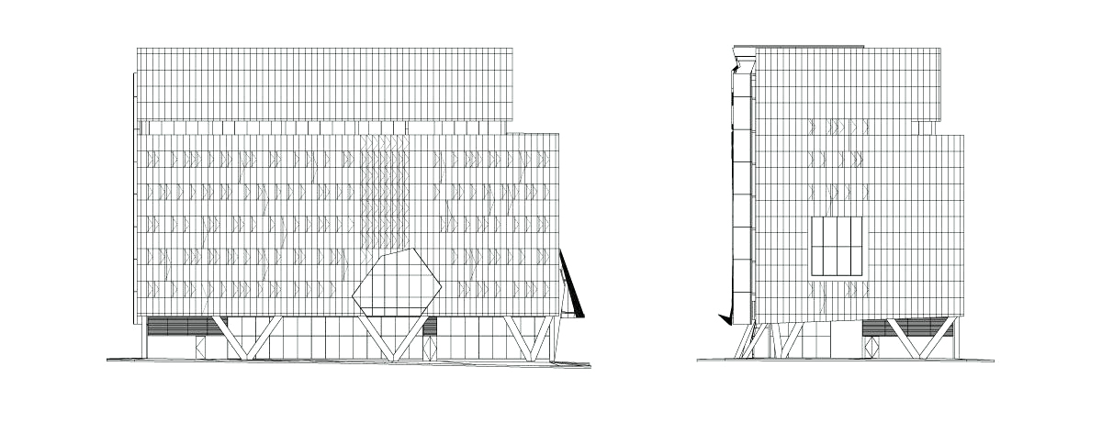
نما شمال و غرب

Slide 36
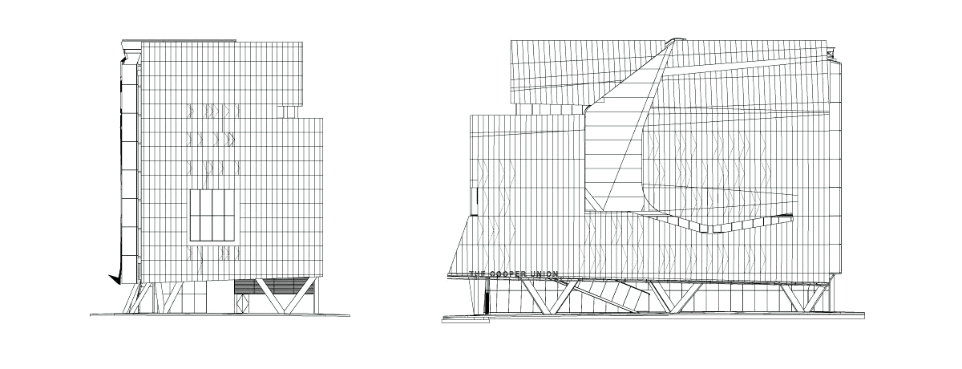
نما جنوب و شرق

Slide 37
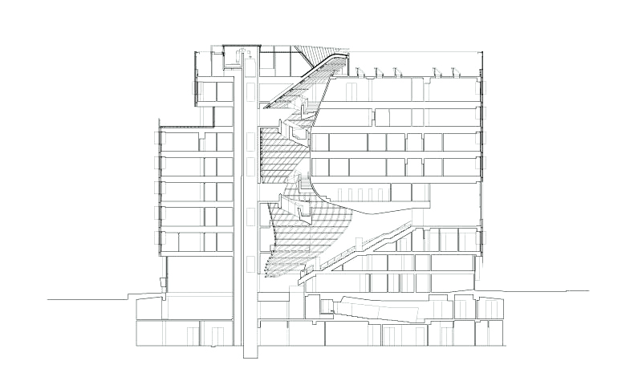
مقطع A

Slide 38
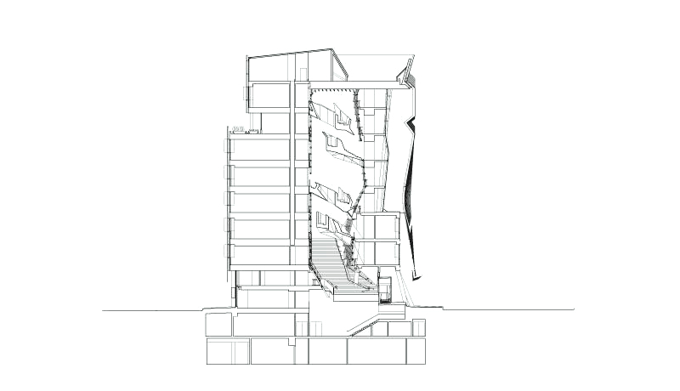
مقطعB

Slide 39
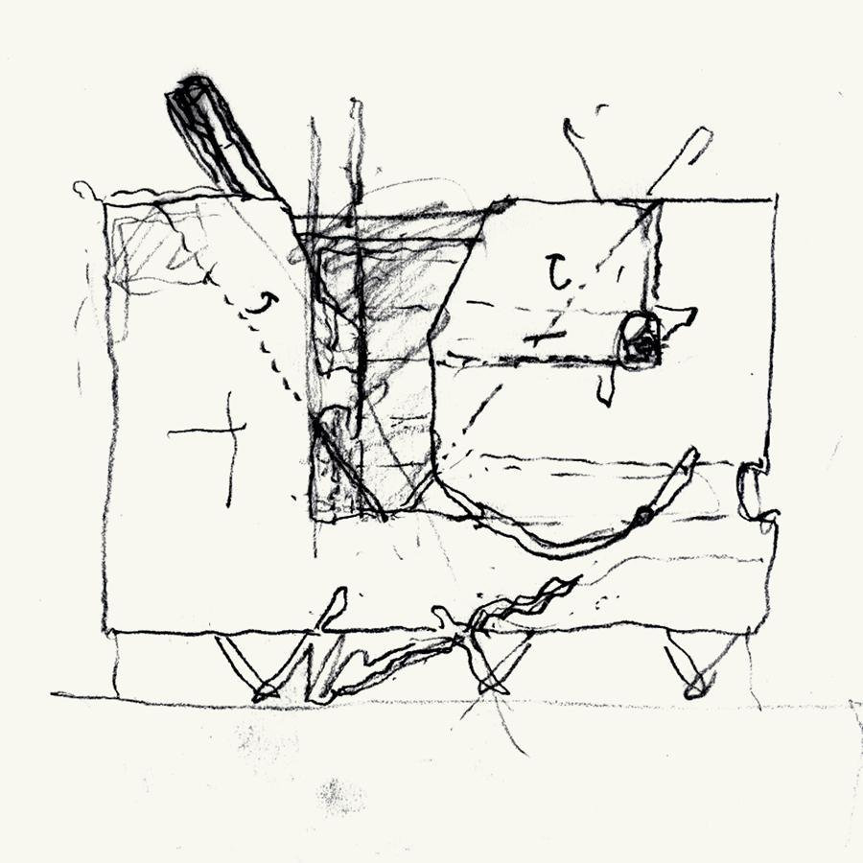
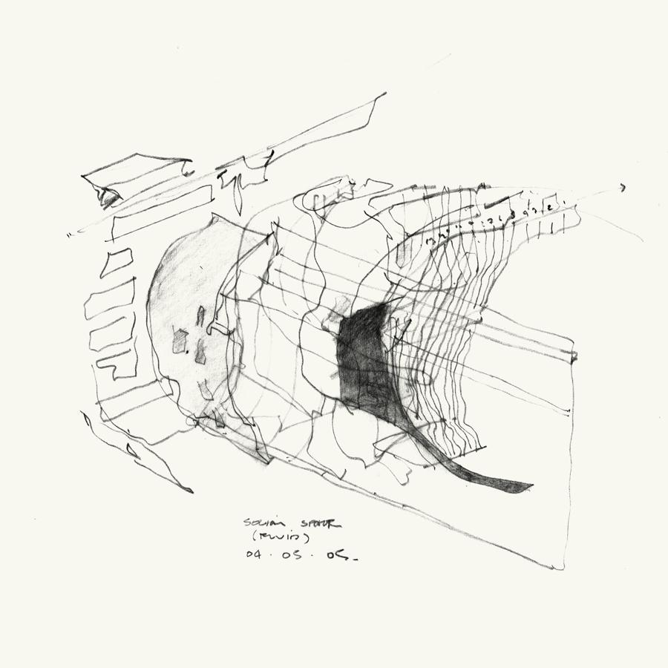
اسکیس

Slide 40
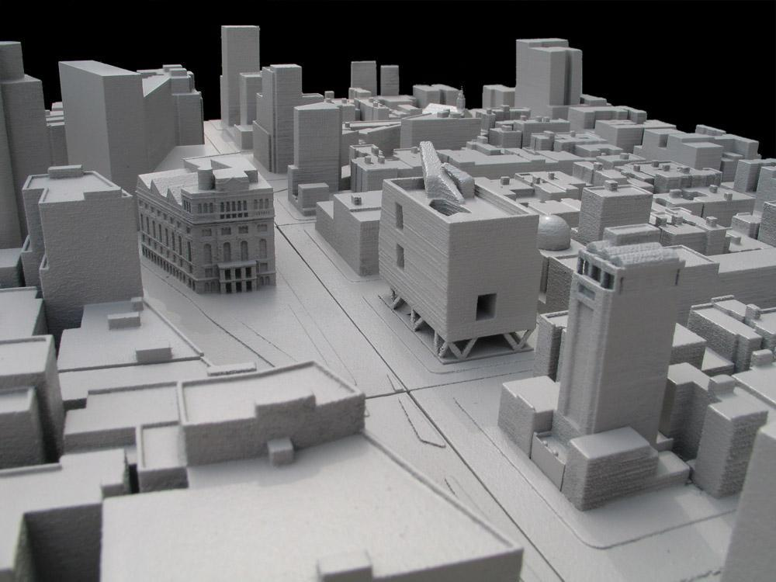
ماکت

Slide 41
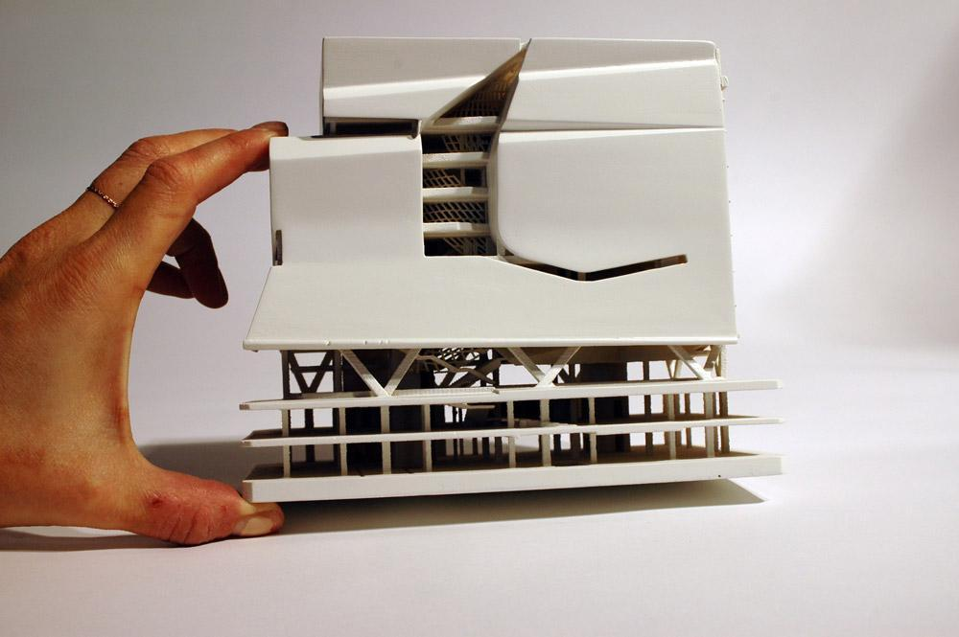
ماکت

Slide 42
برنامه آموزشی
آموزش معماری در ایالات متحده آمریکا تا پایان جنگ جهانی دوم، بیش تر دنباله رو و پیرو سرسخت نئوکلاسیک و شیوه های آموزشی قرن نوزدهم مدرسه بوزار پاریس بود. اما با حضور والتر گروپیوس در هاروارد در سال 1938، سلطه بوزار به سرعت در هم شکست و جای خود را به فن آوری آموزشی ضد کلاسیک داد که مدت ها پیش، گروپیوس آن را در مدرسه معماری باووهاوس به وجود آورده بود.
«جان هیداک که در ابتدا، یک مدرنیت و پیرو اندیشه های لو کوربوزیه به شمار می رفت از نخستین معمارانی بود که تشخیص داد، شیوه های آموزشی و سنت معمول در باوهاوس علی رغم کنار زدن شیوه های بوزاری، هنوز به همان اندازه دارای محدودیت است. هیداک معتقد بود که الگوی مدرنیستی، عمیقاً ضد روشنفکری است و مدرنیسم سطح معماری را تا حد راه حل های تکتونیک و کاربردی پایین می آورد»

Slide 43
در حال حاضر آموزش معماری در مقطع لیسانس در مدرسه معماری «اروین س. چنین» در مجتمع مذکور، در دوره ای پنج ساله انجام می شود. شالوده فلسفی این مدرسه را روابط پیچیده مبتنی بر هم زیستی آموزش، پژوهش، مباحث نظری و عملی و هم چنین طیف گسترده کوشش های خلاقانه مربوط به توسعه معماری هدفمند تشکیل می دهد.
سال اول: فن معماری، مقدمات دروس فنی، طراحی با دست آزاد، تاریخ معماری یک، برنامه نویسی کامپیوتر، هندسه توصیفی، ادبیات اشکال و بیان.
سال دوم: طراحی (2)، سازه (1)، تاریخ معماری (2)، حساب و تحلیل هندسی، مفاهیم فیزیک.
سال سوم: طراحی (3)، سازه (2)، فناوری محیطی (1)، فناوری ساختمان، ساخت جوامع مدرن، دروس انتخابی.
سال چهارم: طراحی (4)، سازه (3)، مدیریت ساختمان، فناوری محیطی (2)، دروس انتخابی.
سال پنجم: تز (پایان نامه)، سازه (4)، طراحی شهری، تمرین های حرفه ای، مفاهیم پیشرفته، دروس انتخابی.

Slide 44
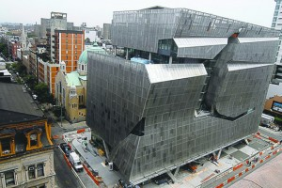
نتیجه گیری
هدف اصلی سیستم آموزش در این مدرسه آن است که بتواند معمارانی را تربیت کند که دانش و مهارتشان بر اساس فهم ژرف و درستی از مسائل اجتماعی، زییبایی شناسی و تکنولوژی محیطی شکل گیرد. در طول دوره پنج ساله آموزش معماری بر ارتباط میان معماری و دیگر رشته های خلاقانه تأکید می شود. دانشجویان تشویق می شوند که به قدرت و مهارت بیان خودشان (افکار و عقایدشان) دست یابند و آن را با ابزار گفتاری و بصری ابراز کنند.

